Slide 1



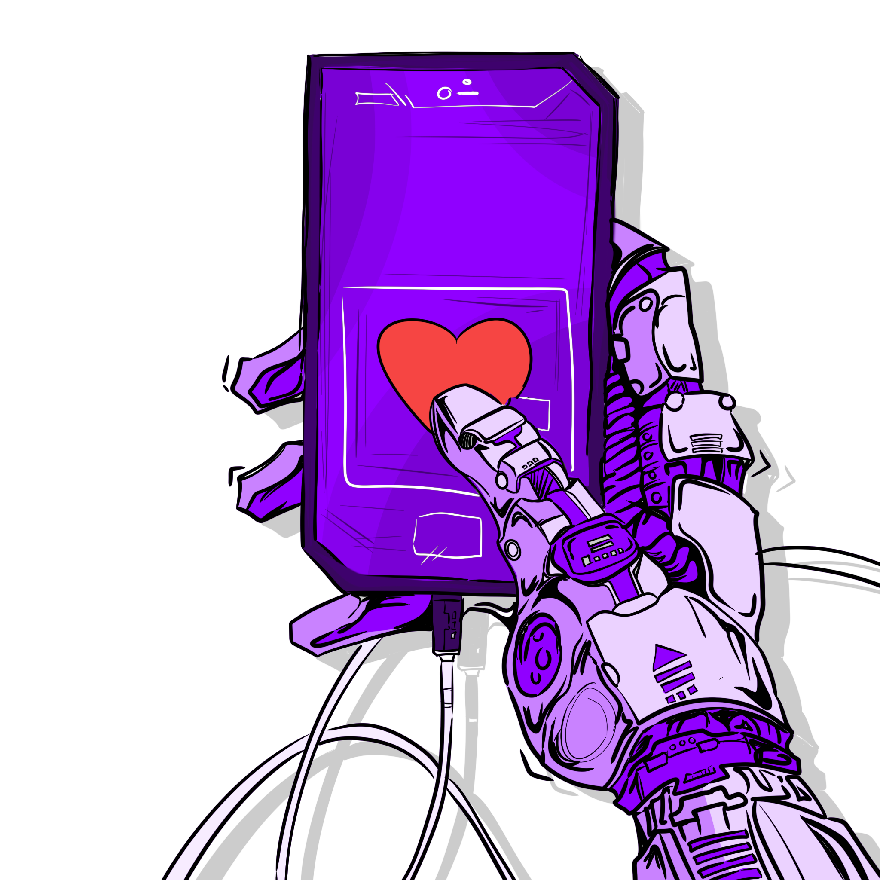

«Разработка беспилотных летательных аппаратов на водородном топливном элементе»
Акселерационная программа КФУ
2025
Ильнур Галимянов

Slide 2

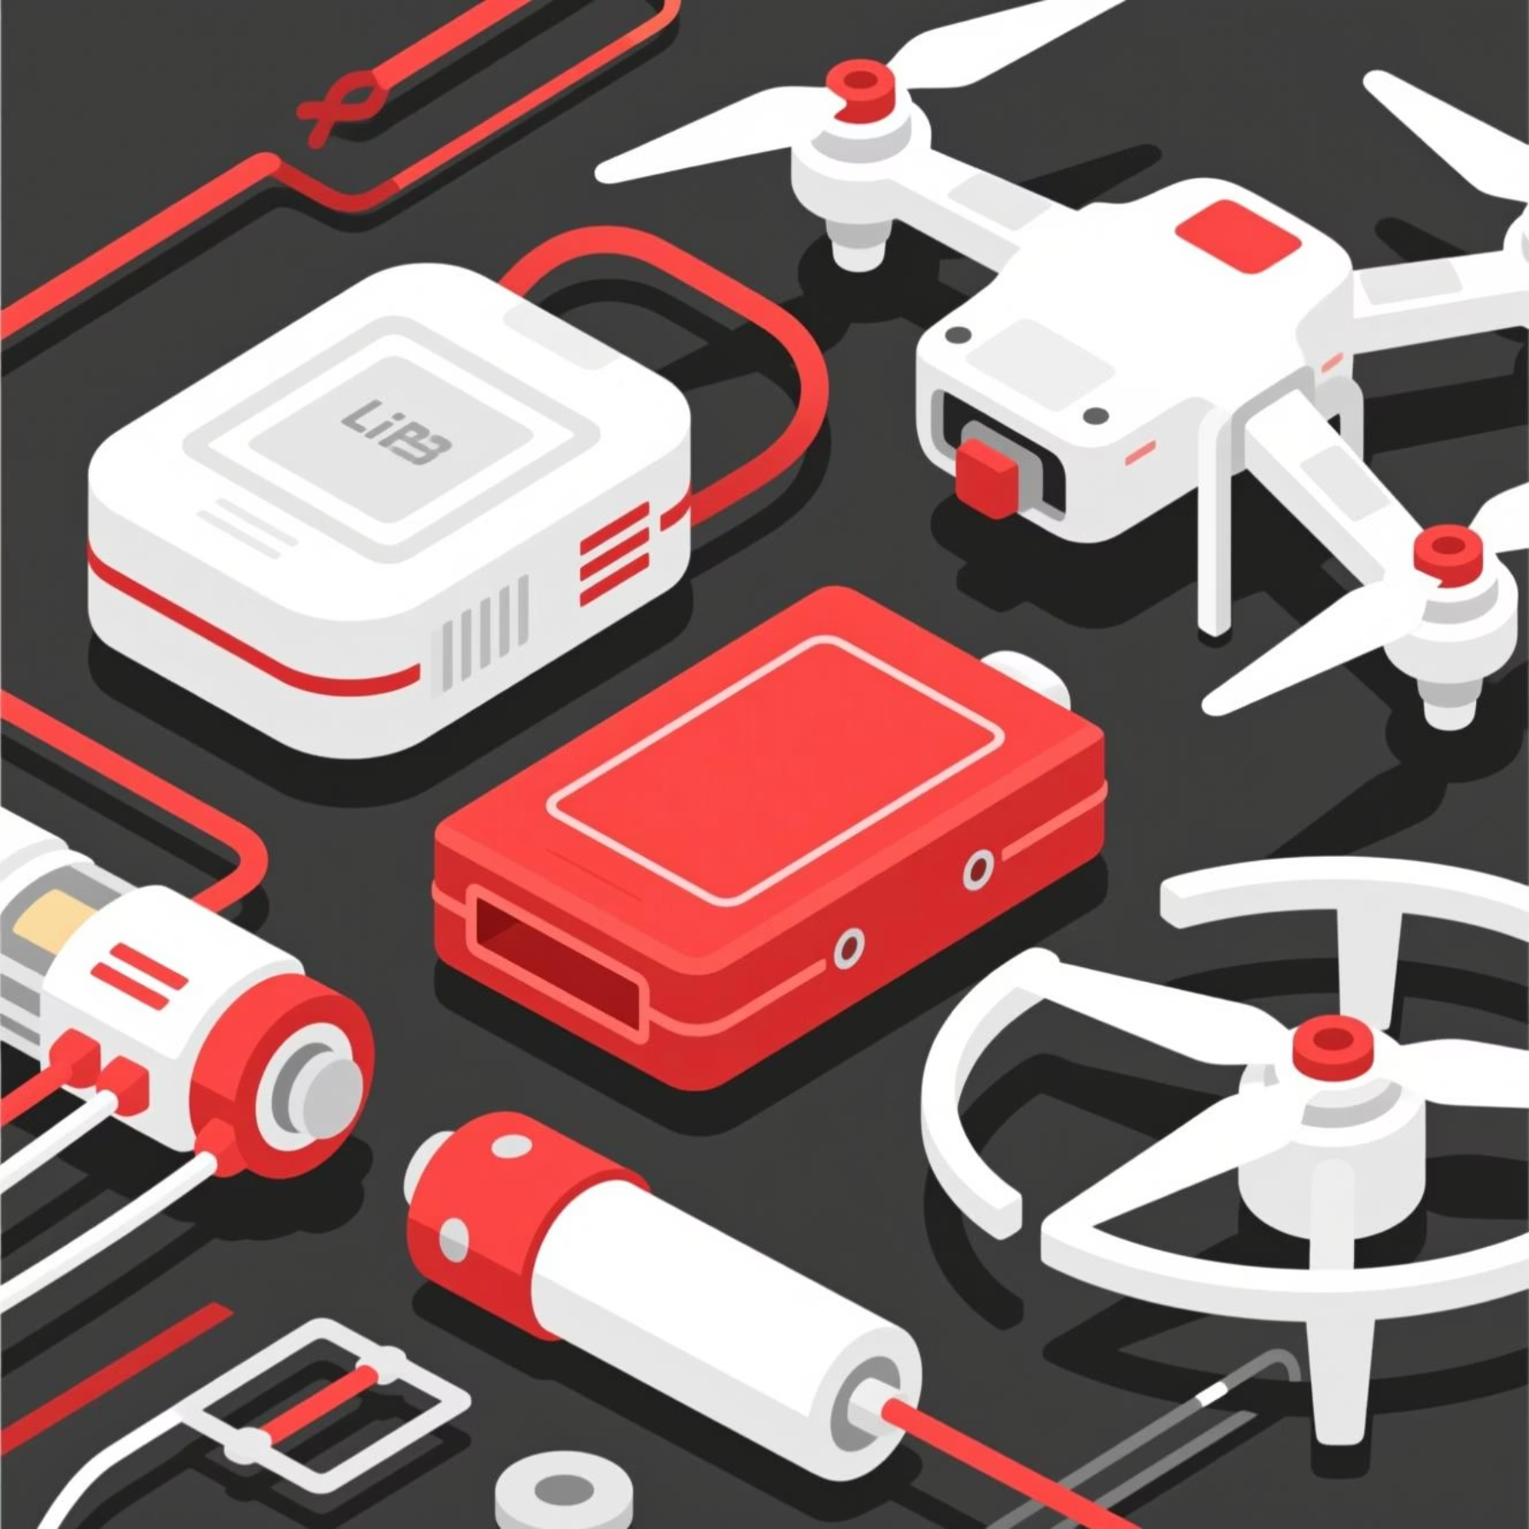
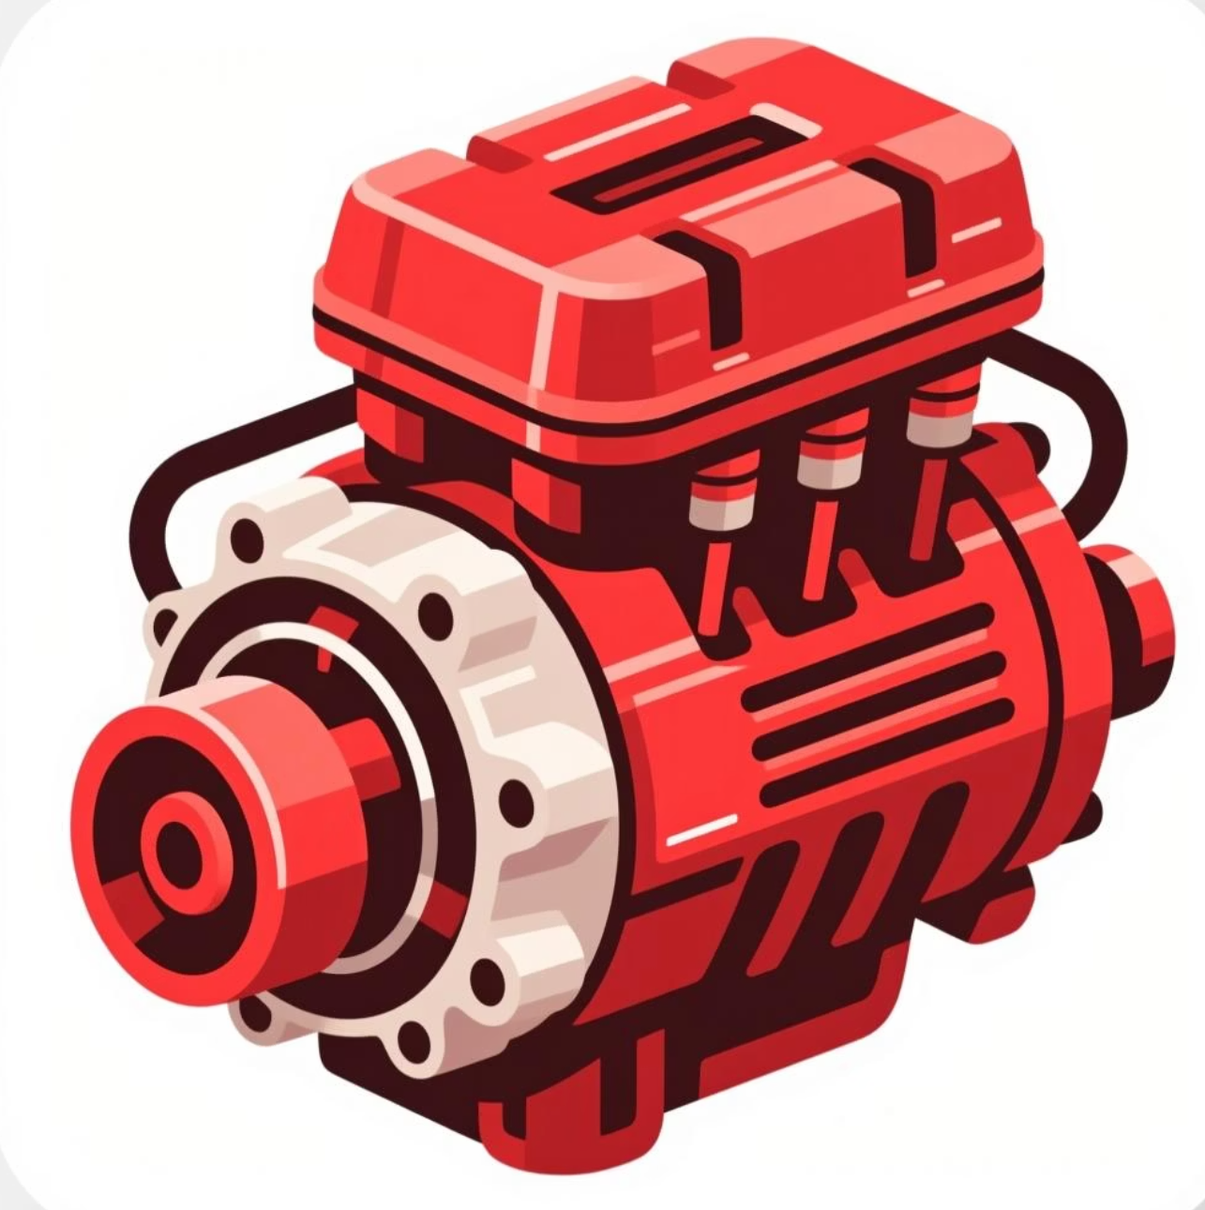
ПРОБЛЕМА
Традиционные источники энергии, такие как литий-ионные аккумуляторы и двигатели внутреннего сгорания (ДВС), сталкиваются с рядом серьёзных ограничений при использовании в БПЛА, что препятствует их широкому применению в сложных и длительных миссиях:
Ограниченное время полёта Li-ion
Длительная зарядка АКБ
Недостатки ДВС
Литий-ионные и литий-полимерные аккумуляторы обеспечивают продолжительность полёта БПЛА в среднем до 20-30 минут, что недостаточно для многих коммерческих и специализированных задач. В минусовых температурах сокращается время работы
Двигатели внутреннего сгорания, несмотря на потенциал увеличения времени работы, слишком тяжелы и шумны для большинства квадрокоптеров. Они также требуют регулярного обслуживания и наличия жидкого топлива.
Время зарядки аккумуляторов может варьироваться от 30 минут до нескольких часов, что значительно снижает операционную эффективность и увеличивает время простоя между миссиями.
Источник энергии
ДВС
Li-ion
Время полёта
20–30 минут
1–12 час.
Вес и ёмкость
Средний вес, ограниченная ёмкость
Тяжёлый, требует топлива
Время заправки/зарядки
30 мин – несколько часов
Быстрая заправка
Экологичность
Проблемы утилизации и не ремонтопригоден
Высокие выбросы CO2 и шум
2

Slide 3
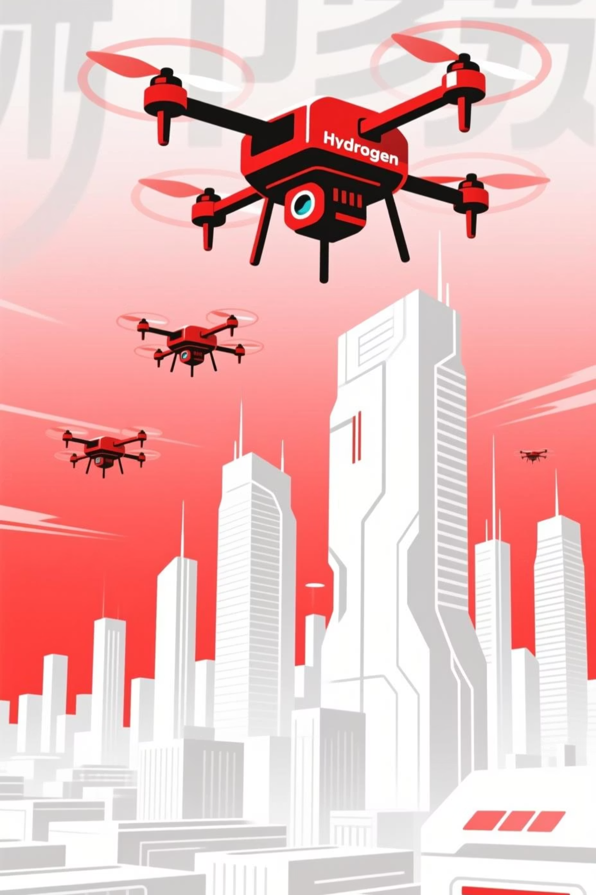
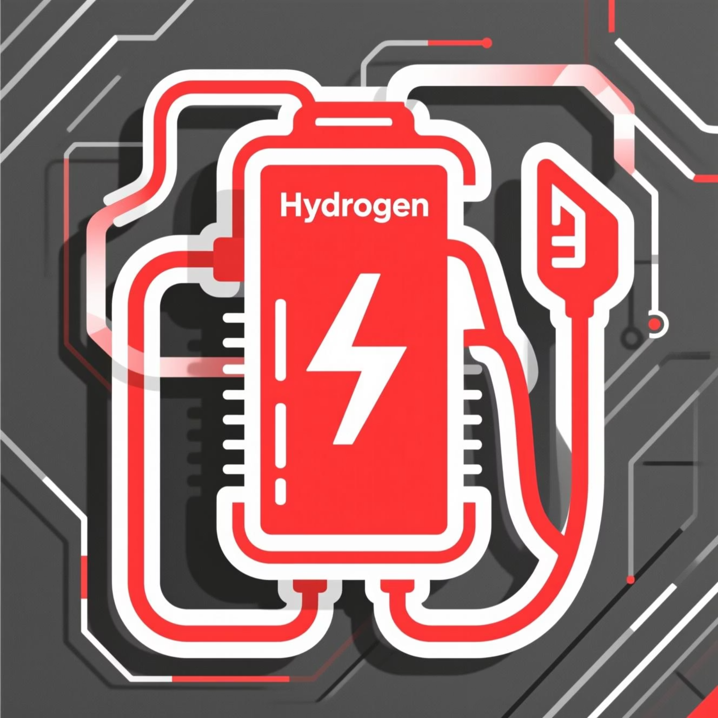

РЕШЕНИЕ
Применение водородных топливных элементов в БПЛА открывает уникальные возможности и предоставляет ряд существенных преимуществ перед традиционными источниками энергии:
Увеличенное время полёта
Быстрая заправка
Водородные генераторы позволяют значительно увеличить продолжительность полёта квадрокоптеров (вплоть до нескольких часов) без критического увеличения веса, что делает их идеальными для длительных миссий по мониторингу, для доставки грузов в условиях низких температур до - 60 градусов.
Скорость заправки водородом составляет всего несколько минут, что минимизирует время простоя дрона и максимизирует его операционную готовность по сравнению с часами, необходимыми для полной зарядки литий-ионных аккумуляторов.
Повышенная надёжность
Экологичность
Возможность создания гибридных систем, сочетающих водородные топливные элементы с литий-ионными аккумуляторами, повышает общую надёжность и отказоустойчивость системы питания квадрокоптера, обеспечивая резервный источник энергии.
При работе водородные топливные элементы выделяют только воду, что делает их абсолютно экологически чистым источником энергии. Это особенно важно для применения в чувствительных экологических зонах или населённых пунктах.
3

Slide 4
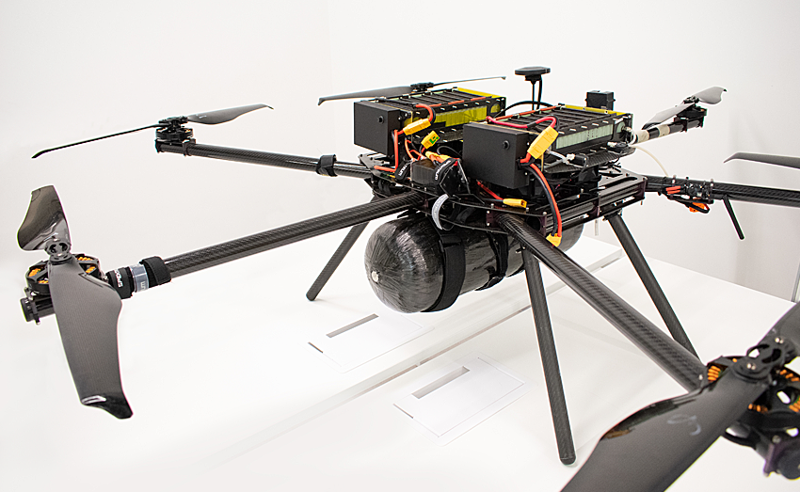
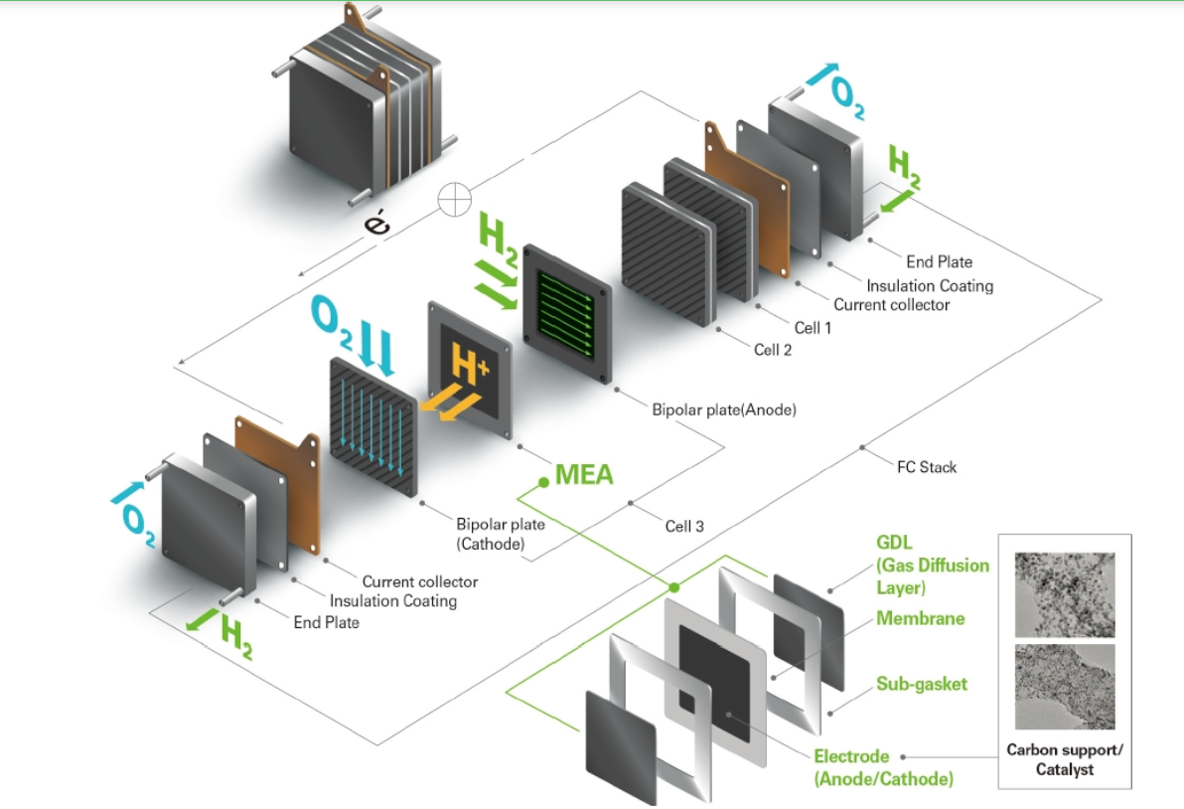
РЕШЕНИЕ
Основные компоненты:
- Водородные топливные элементы преобразуют химическую энергию водорода в электричество для питания двигателей дрона.
- Баллоны с водородом: обеспечивают запас водорода для работы топливных элементов.
- Контроллеры и системы управления: обеспечивают стабильную работу дрона и управление всеми компонентами.
- Система охлаждения: необходима для предотвращения перегрева топливных элементов.
4

Slide 5
КОНКУРЕНТНЫЙ АНАЛИЗ
Параметр | БПЛА на водородном топливном элементе | БПЛА на литий-ионом аккумуляторе/ДВС
Время работы | 3-5 часов и более | 30 мин/10 часов
Грузоподъемность | 2- 160 кг | 2/100 кг
Экологичность | экологичен | нет
Шум | отсутствует | есть
Время заправки/зарядки | 1-2 минут (в зависимости от мощности) | От 1 -12 часов (в зависимости от мощности)
5

Slide 6
БИЗНЕС-МОДЕЛЬ
Ключевые партнеры:
«BMPower»;
«Поликом»;
НИУ «МЭИ»;
«Гидроджен Энерджи»;
«Прометей РД»;
«Hefei Sinopower Technologies Co.,Ltd.»
Ключевые виды деятельности:
Расчет необходимых параметров;
Подбор комплектующих;
Сборка;
Поставка готового решения.
Ценностное предложение:
- Передовое инженерное решение в области беспилотной летательной техники, обладающие повышенными эксплуатационными характеристиками
- Готовый БПЛА на водородном топливном элементе
Взаимоотношения с клиентами:
- Договорные отношения о поставке БПЛА на ВТЭ/ лицензии на технологию производства.
Потребительские сегменты:
Исследования арктических регионов.
Агропромышленный комплекс.
Министерство обороны Российской федерации.
Инфраструктурный мониторинг промышленных предприятий.
Логистика
Экстренные службы
Каналы сбыта:
- Прямое заключение договорных отношений или через дилерские сети
Ключевые ресурсы:
Расчетный комплекс;
Сборка;
Испытания.
6

Slide 7
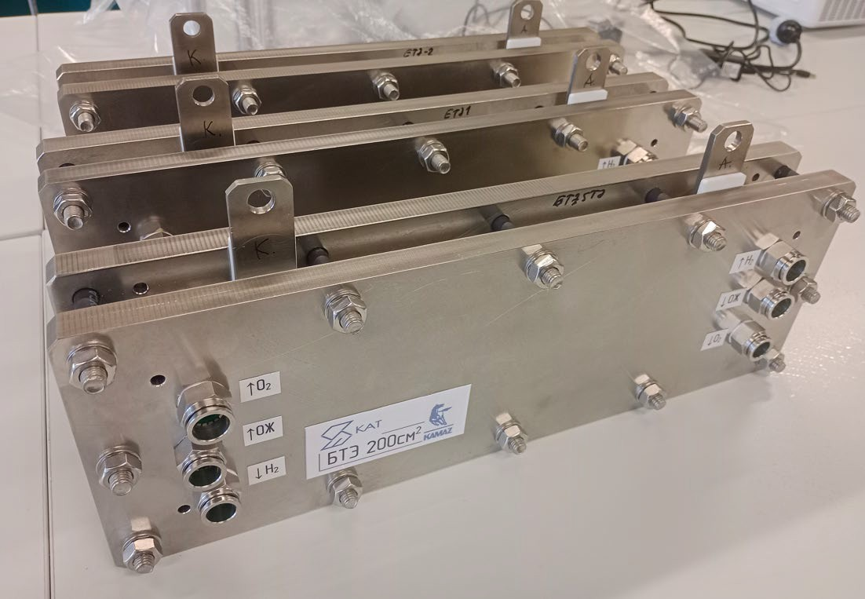
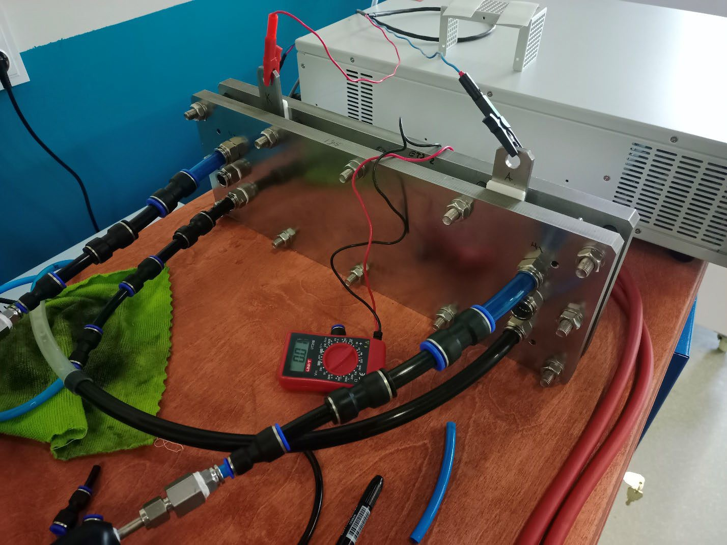
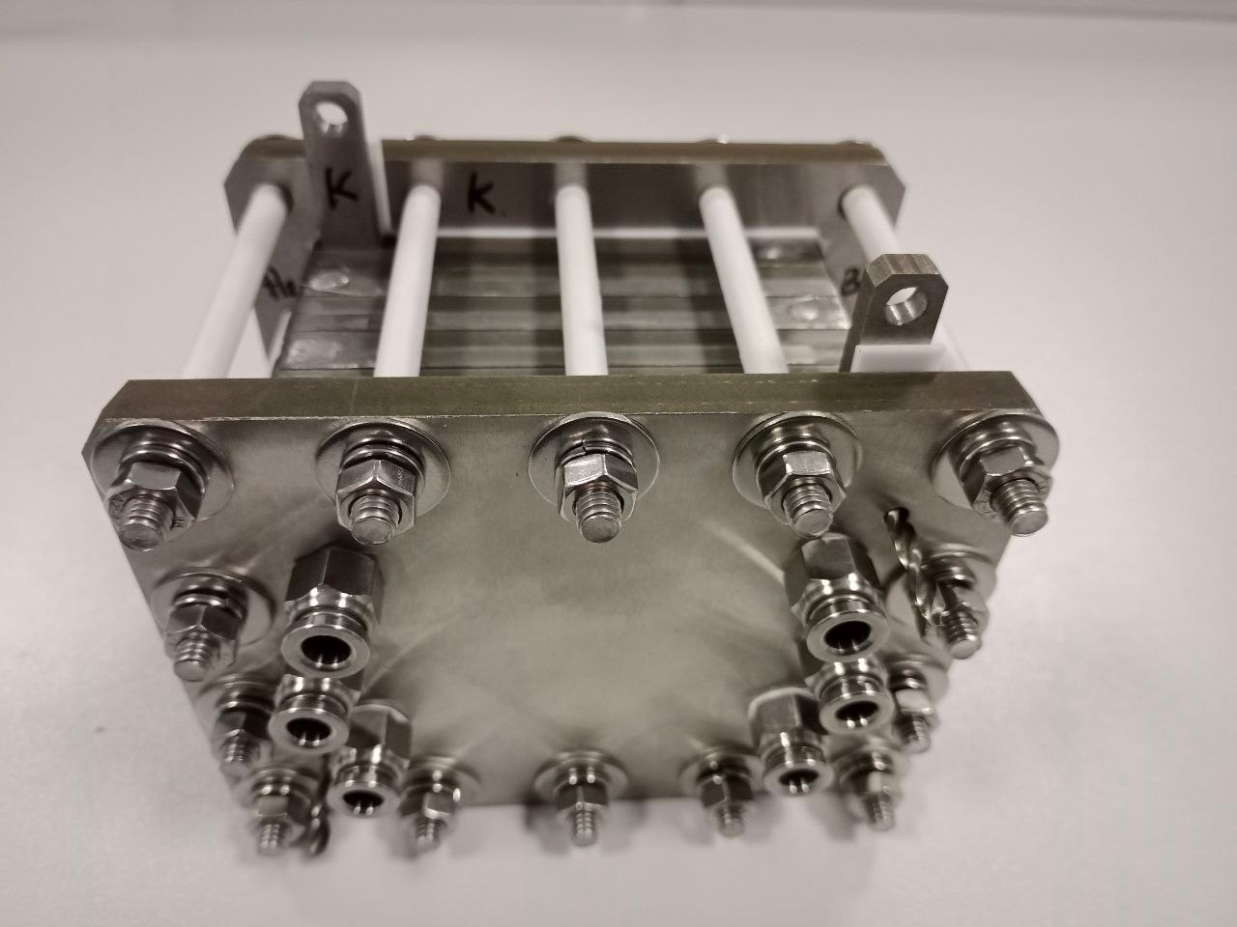
БИЗНЕС-МОДЕЛЬ
Конкурентоспособность батареи топливного элемента
Стоимость топливного элемента производства КНР составляет порядка 1 500 тыс. руб.
Благодаря топливному водородному элементу проекта в ПИШ «Кибер Авто Тех» НЧИ КФУ и закупке отечественных компонентов, стоимость топливного элемента составит 1 200 тыс. руб. с учетом затрат на сборку и тестирование водородного топливного элемента.
По мимо этого использование отечественной продукции позволяет данному соответствовать указу Президента Российской Федерации №166 от 30.12.2022 г «Об импортозамещении»
Себестоимость БТЭ 1,5 кВт по материалам
Мощность чистая БТЭ, Вт | 1500 | - | -
Мощность номинальная БТЭ, Вт | 1728 | - | -
Ток номинальная, А | 80 | - | -
Ток, А | 96 | - | -
Напряжение, В | 21,6 |  | -
 | Количество | Цена за единицу, руб. | Сумма на 1 БТЭ, руб
Электрокатализатор, г | 86,4 | 6500 | 561 600,00
Мембрана, см2 | 5760 | 20 | 115 200,00
ГДС, см2 | 6912 | 16 | 110 592,00
Пленка ПЭТ (рамка МЭБ), см2 | 8553,6 | 0,1 | 855,36
Прокладка МЭБ, см2 | 8553,6 | 1 | 8 553,6
БП, шт | 38 | 2600 | 98 800,00
Концевая пластина (Алюминий 10 мм), см2 | 332,64 | 9 | 2 993,76
Токосьемная (Медь 1 мм), см2 | 261,36 | 3 | 784,08
Итого по материалам, руб. |  |  | 899 378,8
ОПЫТ ПРОЕКТИРОВАНИЯ БТЭ В ПИШ «Кибер Авто Тех» НЧИ:
Тема НИР для ПАО «КАМАЗ»: «Исследования в области повышения эффективности батареи водородных топливных элементов» - Разработаны полноразмерные БТЭ 78 кВт, 100кВт, 200 кВт: - CAD-модель ЕТЭ и БТЭ в сборе и комплекты КД.
ФУ
8

Slide 8


БИЗНЕС-МОДЕЛЬ
Возможности лаборатории водородной энергетики
1. Разработка компонентов топливных элементов и БТЭ (3D-CAD, КД)
2. Изготовление опытных образцов МЭБ, ЕТЭ, БТЭ
3. Лабораторные испытания МЭБ, малоразмерных ЕТЭ и БТЭ
БТЭ 1,5 кВт
БТЭ 4,8 кВт
БТЭ 68 кВт
Общие параметры БТЭ 1,5 кВт:
Количество ячеек: 120 шт.
Номинальное напряжение: 72 В
Номинальный ток БТЭ: 21 А
Номинальный КПД, 42%
Давление газов : до 50 кПа
Расхода топлива: 21 дм³/мин
Размеры БТЭ: 284×120×40 мм
Масса БТЭ: 1,3 кг
Охлаждение: воздушное
Общие параметры БТЭ 4,8 кВт:
Количество ячеек: 114 шт.
Номинальное напряжение: 68 В
Номинальный ток БТЭ: 72 А
Номинальный КПД, 45%
Давление газов : до 50 кПа
Расхода топлива: 86 дм³/мин
Размеры БТЭ: 310×145×249 мм
Масса БТЭ: 6,2 кг
Охлаждение: воздушное
Общие параметры БТЭ 68 кВт:
Количество ячеек: 288 шт.
Номинальное напряжение: 172 В
Номинальный ток БТЭ: 400 А
Номинальный КПД, 58%
Давление газов: до 250 кПа
Расхода топлива: 836 дм³/мин
Размеры БТЭ: 412×112×450 мм
Масса БТЭ: ≈ 40 кг
Охлаждение: жидкостное

Slide 9
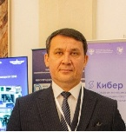
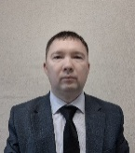
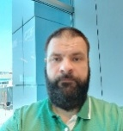
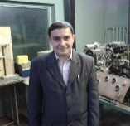
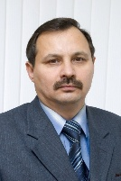
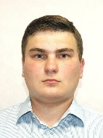
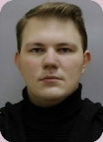
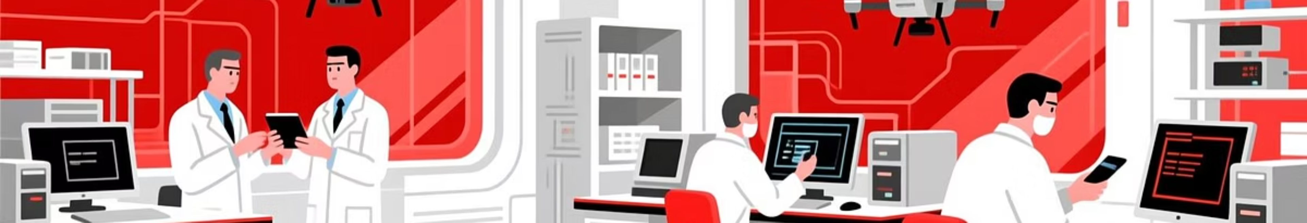
КОМАНДА ПРОЕКТА
Галимянов Ильнур Динаесович,
Фазуллин Динар Дильшатович
Поляков Павел Александрович
Павленко Алексей Петрович
Гимадеев Минахмет Минхайдарович
Студенты:
Панкратов Данил Дмитриевич
Зубков Илья Сергеевич
9

Slide 10


СПАСИБО!
КОНТАКТЫ
8 (904) 762-24-45
supertrewer@gmail.com

